Slide 1
Aplikasi Komersial & Searching Algorithm
Pertemuan ke 3 & 4

Slide 2
Ruang lingkup kecerdasan buatan pada aplikasi komersial
Bidang Komunikasi
Bidang Kedokteran
Bidang Lalu Lintas Udara
Bidang Pertanian
Pabrik

Slide 3
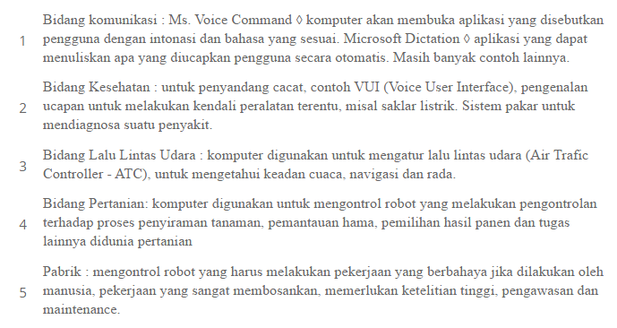

Slide 4
Soft Computing
Adalah kumpulan teknik-teknik komputasi dalam ilmu komputer, yang berusaha untuk mempelajari, memodelkan dan menganalisa suatu fenomena tertentu guna mengeksploitasi adanya toleransi terhadap ketidaktepatan, ketidakpastian untuk dapat diselesaikan dengan mudah
Soft computing beda dengan conventional (hard) computing yang memungkinkan toleransi terhadap input, proses dan output yang bersifat tidak akurat (imprecision), tidak pasti (uncertainly) dan setengah benar (partial thrut).

Slide 5
Soft Computing sebagai Solusi
Soft computing berusaha untuk mengintegrasikan beberapa paradigma model perhitungan meliputi artificial neural network, fuzzy logic dan genetic algorithm.
Solusi yang ditawarkan soft computing memberikan kemudahan implementasi dalam memecahkan masalah yang sangat sulit dipecahkan oleh metode komputasi konvensional
Beberapa contoh masalah →

Slide 6
Soft Computing sebagai Solusi
Bagaimana membuat komputer yang mempunyai kemampuan untuk membaca berbagai macam tulisan tangan, dimana pada tulisan itu terkadang ada sebagian yang terhapus
Bagaimana membuat AC yang secara otomatis dapat mengatur suhu yang dibutuhkan sehingga udara di dalam ruangan terasa nyaman
Bagaimana mengenali seseorang padahal tidak seluruh wajahnya terlihat

Slide 7
Metode soft computing
Beberapa metode soft computing:
Fuzzy Logic
Artificial Neural Network
Probabilistic Reasoning
Evolutionary Computation
Genetic Algorithm
Metode-metode tersebut sebenarnya saling melengkapi. Artinya dalam menyelesaikan masalah terkadang dibutuhkan lebih dari satu metode.

Slide 8
Tujuan soft computing
Terbentuknya High Machine Intelligence Quotient (HMIQ)
Suatu sistem yang mampu mengolah informasi seperti cara berpikir manusia, mempunyai kemampuan untuk menyelesaikan permasalahan non linier dan tidak ada model matematisnya, serta dapat diimplementasikan dengan biaya rendah

Slide 9
Definisi Masalah dalam
Kecerdasan Buatan
Secara umum, untuk mendeskripsikan suatu permasalahan dengan baik harus:
Mendefinisikan suatu ruang keadaan
Menerapkan satu atau lebih keadaan awal
Menetapkan satu atau lebih tujuan
Menetapkan kumpulan aturan

Slide 10
Contoh Kasus
Petani – Serigala – Angsa – Padi
Masalah gelas air

Slide 11
Contoh Kasus 1
Petani, Serigala, Angsa dan Padi
Seorang petani ingin memindahkan dirinya sendiri, seekor serigala, seekor angsa gemuk dan seikat padi yang berisi menyeberangi sungai
Sayangnya, perahunya sangat terbatas, dia hanya dapat membawa satu obyek dalam satu penyeberangan
Dan lagi, dia tidak bisa meninggalkan serigala dan angsa dalam satu tempat, karena serigala akan memangsa angsa
Demikian pula dia tidak bisa meninggalkan angsa dengan padi dalam satu tempat.

Slide 12
1. Identifikasi ruang keadaan
Permasalahan ini dapat dilambangkan dengan:
JumlahSerigala
JumlahAngsa
JumlahPadi
JumlahPetani

Slide 13
1. Identifikasi ruang keadaan
Sebagai contoh:
Daerah asal (0,1,1,1) yang berarti:
Tidak ada Angsa
Ada Serigala
Ada Padi
Ada Petani

Slide 14
2. Keadaan awal
Keadaan Awal pada kedua seberang sungai
→ daerah asal (1,1,1,1)
→ daerah seberang (0,0,0,0)

Slide 15
3. Keadaan akhir / tujuan
Keadaan akhir/tujuan pada kedua seberang sungai
→ daerah asal (0,0,0,0)
→ daerah seberang (1,1,1,1)

Slide 16
4. Kumpulan aturan
Aturan-aturan masalah petani dan barang bawaannya
Aturan ke - | Aturan
1 | Angsa dan Petani menyeberang
2 | Padi dan Petani menyeberang
3 | Serigala dan Petani menyeberang
4 | Angsa dan Petani kembali
5 | Padi dan Petani kembali
6 | Serigala dan Petani kembali
7 | Petani kembali

Slide 17
SOLUSI
Daerah Asal | Daerah Seberang
(1,1,1,1) | (0,0,0,0)
(0,1,1,0) | (1,0,0,1)
(0,1,1,1) | (1,0,0,0)
(0,0,1,0) | (1,1,0,1)
(1,0,1,1) | (0,1,0,0)
(1,0,0,0) | (0,1,1,1)
(1,0,0,1) | (0,1,1,0)
(0,0,0,0) | (1,1,1,1)

Slide 18
SOLUSI

Slide 19
Contoh Kasus 2
Masalah gelas air
Ada 2 buah gelas masing-masing berkapasitas 4 liter (gelas A) dan 3 liter (gelas B)
Tidak ada tanda yang menunjukkan batas ukuran pada kedua gelas tersebut
Ada sebuah keran air yang akan digunakan untuk mengisikan air pada kedua gelas tersebut
Permasalahannya
Bagaimanakah kita dapat mengisikan tepat 2 liter air ke dalam gelas yang berkapasitas 4 liter dan 3 liter air pada gelas berkapasitas 3 liter?

Slide 20
1. Identifikasi ruang keadaan
Permasalahan ini dapat direpresentasikan dengan 2 bilangan integer, yaitu x dan y
X = air yang diisikan pada gelas 4 liter (gelas A)
Y = air yang diisikan pada gelas 3 liter (gelas B)
Ruang keadaan (x,y) sedemikian hingga
X = (0,1,2,3,4)
Y = (0,1,2,3)

Slide 21
2. Keadaan awal
Keadaan Awal
→ kedua gelas dalam keadaan kosong (0,0)

Slide 22
3. Keadaan akhir/tujuan
Keadaan akhir/tujuan
→ x = 2 liter
y = 3 liter
→ dinyatakan sebagai (x,y) = (2,3)

Slide 23
4. Kumpulan Aturan
Aturan ke - | Jika | Maka
1 | (x,y) x < 4 | (4,y) isi gelas A
2 | (x,y) y < 3 | (x,3) isi gelas B
3 | (x,y) x > 0 | (x-d,y) tuangkan sebagian air keluar dari gelas A
4 | (x,y) y > 0 | (x,y-d) ) tuangkan sebagian air keluar dari gelas B
5 | (x,y) x > 0 | (0,y) kosongkan gelas A dengan membuang airnya ke tanah
6 | (x,y) y > 0 | (x,0) kosongkan gelas B dengan membuang airnya ke tanah

Slide 24
4. Kumpulan Aturan
Aturan ke - | Jika | Maka
7 | (x,y) x + y ≥ 4 dan y > 0 | (4, y + (4 – x)) Tuangkan air dari gelas B ke gelas A sampai gelas A penuh
8 | (x,y) x + y ≥ 3 dan x > 0 | (x + (3 – y), 3) Tuangkan air dari gelas A ke gelas B sampai gelas B penuh
9 | (x,y) x + y ≤ 4 dan y > 0 | (x + y, 0) Tuangkan seluruh air dari gelas B ke gelas A
10 | (x,y) x + y ≤ 3 dan x > 0 | (0, x + y) Tuangkan seluruh air dari gelas A ke gelas B

Slide 25
4. Kumpulan Aturan
Aturan ke - | Jika | Maka
11 | (0,2) | (2,0) tuangkan 2 liter air dari gelas B ke gelas A
12 | (2,y) | (0,y) kosongkan 2 liter air di gelas A dengan membuang airnya ke tanah

Slide 26
SOLUSI
Keadaan Awal |  |  | Tujuan
(0,0) | (1,0) |  | (2,0) | (3,0) | (4,0)
(0,1) | (1,1) |  | (2,1) | (3,1) | (4,1)
(0,2) | (1,2) |  | (2,2) | (3,2) | (4,2)
(0,3) | (1,3) |  | (2,3) | (3,3) | (4,3)

Slide 27
Searching sebagai teknik pemecahan masalah
Banyak cara digunakan untuk membangun sistem yang dapat menyelesaikan masalah.
Biasanya ada 4 hal yang perlu diperhatikan:
Mendefinisikan masalah dengan tepat. Pendefinisian ini mencakup deskripsi masalah baik.
Menganalisa masalah tsb serta mencari beberapa teknik penyelesaian masalah yang sesuai.
Merepresentasikan pengetahuan yang perlu untuk menyelesaikan masalah tsb.
Memilih teknik penyelesaian masalah terbaik.

Slide 28
Searching sebagai teknik pemecahan masalah
Teknik-teknik penyelesaian masalah yang dapat dipakai
Searching (pencarian)
Reasoning (penalaran)
Planning (perencanaan)
Learning (pembelajaran)

Slide 29
Metode Searching
Dibagi menjadi 2 kelompok:
Pencarian buta (Blind Search)
Pencarian terbimbing (Heuristic search)

Slide 30
Metode Searching
Terdapat 4 kriteria untuk mengukur performa metode pencarian:
Completeness
Time complexity
Space complexity
Optimality

Slide 31
Metode Searching
Completeness
Apakah metode tersebut menjamin adanya solusi jika solusinya ada?
Time complexity
Space complexity
Optimality

Slide 32
Metode Searching
Completeness
Time complexity
berapa lama waktu yang diberikan untuk
menentukan solusi tersebut?
Space complexity
Optimality

Slide 33
Metode Searching
Completeness
Time complexity
Space complexity
berapa banyak memori yang dibutuhkan
untuk menemukan solusi tersebut?
Optimality

Slide 34
Metode Searching
Completeness
Time complexity
Space complexity
Optimality
apakah metode tersebut menjamin
menemukan solusi terbaik jika terdapat
beberapa solusi yang berbeda?

Slide 35
Pencarian Buta (blind search)
Pencarian melebar pertama (Breadth-First Search/BFS)
Pencarian mendalam pertama (Depth-First Search/DFS)

Slide 36
Pencarian Buta (blind search)
Pencarian melebar pertama (Breadth-First Search/BFS)

Slide 37
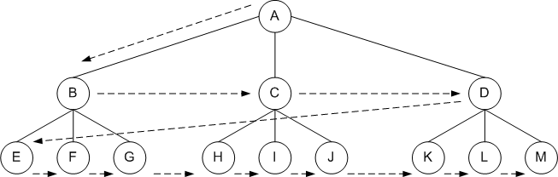
Pencarian Buta (blind search)
Pencarian melebar pertama (Breadth-First Search/BFS)

Slide 38
Pencarian Buta (blind search) Pencarian melebar pertama (Breadth-First Search/BFS)
Semua node pada level n akan dikunjungi terlebih dahulu sebelum mengunjungi node-node pada level n+1
Pencarian dimulai dari node akar terus ke level ke-1 dari kiri ke kanan, kemudian berpindah ke level berikutnya demikian pula dari kiri ke kanan hingga ditemukan solusi.

Slide 39
Pencarian Buta (blind search) Pencarian melebar pertama (Breadth-First Search/BFS)
Algoritma
Buat suatu variabel node_list dan tetapkan sebagai keadaan awal
Kerjakan langkah-langkah berikut sampai tujuan tercapai atau node_list dalam keadaan kosong
Hapus elemen pertama dari node_list, sebut dengan nama E. Jika node_list kosong, keluar
Pada setiap langkah yang aturannya cocok dengan E, kerjakan:
Aplikasikan aturan tersebut untuk membentuk suatu keadaan baru
Jika keadaan awal adalah tujuan yang diharapkan, sukses dan keluar.
Jika tidak demikian, tambahkan keadaan awal yang baru tersebut pada akhir node_list

Slide 40
Pencarian Buta (blind search) Pencarian melebar pertama (Breadth-First Search/BFS)
Keuntungan
Tidak akan menemukan jalan buntu.
Jika ada satu solusi, maka BFS akan menemukannya.
Dan jika ada lebih dari satu solusi, maka solusi minimum akan ditentukan.
Kelemahan

Slide 41
Pencarian Buta (blind search) Pencarian melebar pertama (Breadth-First Search/BFS)
Keuntungan
Kelemahan
Membutuhkan memori yang cukup banyak, karena menyimpan semua node dalam satu pohon.
Membutuhkan waktu yang cukup lama, karena akan menguji n level untuk mendapatkan solusi pada level yang ke (n+1).

Slide 42
Pencarian Buta (blind search) Pencarian melebar pertama (Breadth-First Search/BFS)
Analisa Ruang dan Waktu
Diasumsikan
Analisa ruang
Analisa waktu

Slide 43
Pencarian Buta (blind search) Pencarian melebar pertama (Breadth-First Search/BFS)
Analisa Ruang dan Waktu
Diasumsikan
Ada satu solusi (1 tujuan ditentukan) pada pohon.
Pohon pelacakan memiliki cabang yang selalu sama yaitu sebanyak b
Tujuan dicapai pada level ke – d
Tujuan dicapai pada pertengahan pohon (kondisi rata-rata)
Analisa ruang
Analisa waktu

Slide 44
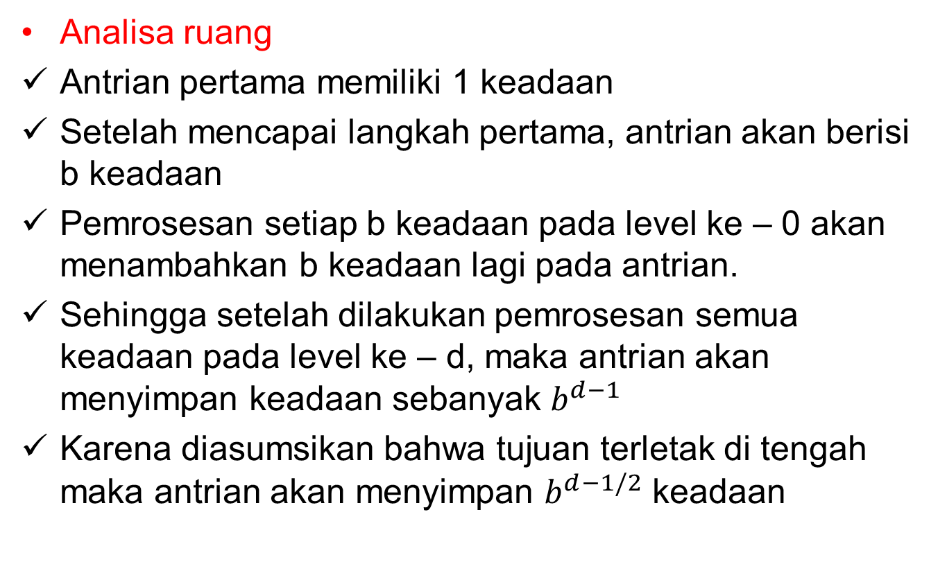
Pencarian Buta (blind search) Pencarian melebar pertama (Breadth-First Search/BFS)
Analisa ruang
Antrian pertama memiliki 1 keadaan
Setelah mencapai langkah pertama, antrian akan berisi b keadaan
Pemrosesan setiap b keadaan pada level ke – 0 akan menambahkan b keadaan lagi pada antrian.
Sehingga setelah dilakukan pemrosesan semua keadaan pada level ke – d, maka antrian akan menyimpan keadaan sebanyak $b^{d−1}$
Karena diasumsikan bahwa tujuan terletak di tengah maka antrian akan menyimpan $b^{d−1/2}$ keadaan

Slide 45
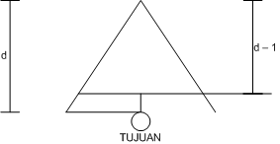
Pencarian Buta (blind search) Pencarian melebar pertama (Breadth-First Search/BFS)
Analisis ruang

Slide 46
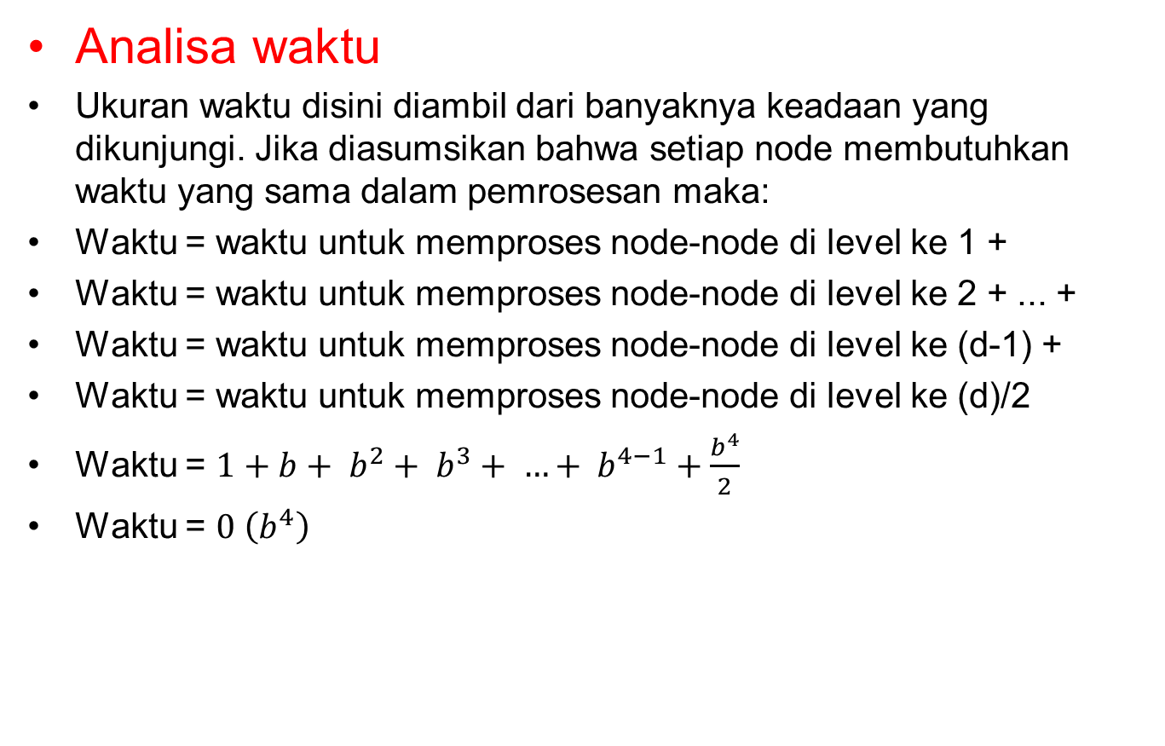
Pencarian Buta (blind search) Pencarian melebar pertama (Breadth-First Search/BFS)
Analisa waktu
Ukuran waktu disini diambil dari banyaknya keadaan yang dikunjungi. Jika diasumsikan bahwa setiap node membutuhkan waktu yang sama dalam pemrosesan maka:
Waktu = waktu untuk memproses node-node di level ke 1 +
Waktu = waktu untuk memproses node-node di level ke 2 + ... +
Waktu = waktu untuk memproses node-node di level ke (d-1) +
Waktu = waktu untuk memproses node-node di level ke (d)/2
Waktu = $1+b+ b^{2}+ b^{3}+ …+ b^{4−1}+\frac{b^{4}}{2}$
Waktu = $0 \left(b^{4}\right)$

Slide 47
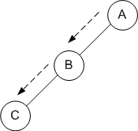
Pencarian Buta (blind search) Pencarian mendalam pertama (Depth-First Search/DFS)
Proses pencarian akan dilakukan pada semua anaknya sebelum dilakukan pencarian ke node-node yang selevel.
Pencarian dimulai dari node akar ke level yang lebih tinggi.
Proses ini akan diulangi
terus hingga ditemukannya
solusi.

Slide 48
Pencarian Buta (blind search) Pencarian mendalam pertama (Depth-First Search/DFS)
Algoritma
Keuntungan
Kelemahan
Analisa ruang dan waktu

Slide 49
Pencarian Buta (blind search) Pencarian mendalam pertama (Depth-First Search/DFS)
Algoritma
Masukkan node akar ke dalam stack
Ambil node dari stack teratas, lalu cek apakah node merupakan solusi
Jika node merupakan solusi, pencarian solusi selesai dan hasil dikembalikan
Jika node bukan solusi, masukkan seluruh node anak ke dalam stack
Jika stack kosong dan setiap node sudah dicek, pencarian selesai
Ulangi pencarian mulai dari point 2

Slide 50
Pencarian Buta (blind search) Pencarian mendalam pertama (Depth-First Search/DFS)
Keuntungan
Membutuhkan memori yang relative kecil Karena hanya node-node pada lintasan yang aktif saja yang disimpan
Secara kebetulan, metode depth first search akan menemukan solusi tanpa harus menguji lebih banyak lagi dalam ruang keadaan

Slide 51
Pencarian Buta (blind search) Pencarian mendalam pertama (Depth-First Search/DFS)
Kelemahan
Memungkinkan tidak ditemukannya tujuan yang diharapkan
Hanya akan mendapatkan 1 solusi pada setiap pencarian

Slide 52
Pencarian Heuristik (Terbimbing) atau Informed Search
Merupakan suatu strategi untuk melakukan proses pencarian secara selektif dan dapat memandu proses pencarian yang memiliki kemungkinan sukses paling besar, namun dengan kemungkinan mengorbankan kelengkapan (completeness)

Slide 53
Pencarian Heuristik (Terbimbing) atau Informed Search
Generate and Test (Pembangkitan dan Pengujian)
Hill Climbing (Pendekatan Bukit)
Simple Hill Climbing
Steepest-Ascent Hill Climbing
Best First Search

Slide 54
Generate and Test
(Pembangkitan dan Pengujian)
    adalah metode yang paling sederhana dalam teknik pencarian heuristik.
    Jika pembangkitan sebuah solusi yang mungkin (a possible solution) dikerjakan secara sistematis, maka prosedur ini menjamin akan menemukan solusinya.
    Tetapi jika ruang masalahnya sangat luas, mungkin memerlukan waktu yang sangat lama.

Slide 55
Generate and Test
(Pembangkitan dan Pengujian)
    Di dalam GT, terdapat dua prosedur penting :
    Pembangkit (membangkitkan sebuah solusi yang mungkin) dan Tes (menguji solusi yang dibangkitkan tersebut).
    Dengan penggunaan memori yang sedikit, DFS bisa digunakan sebagai prosedur pembangkit untuk menghasilkan suatu solusi.
    Prosedur Tes bisa menggunakan fungsi heuristik.

Slide 56
Hill Climbing Search
merupakan variasi dari depth-first search.
Dengan metoda ini, eksplorasi terhadap keputusan dilakukan dengan cara depth-first search dengan mencari path yang bertujuan menurunkan cost untuk menuju kepada goal/keputusan.

Slide 57
Hill Climbing Search
Sebagai contoh kita mencari arah menuju Simpang Lima, setiap kali sampai dipersimpangan jalan kita berhenti dan mencari arah mana yang kira-kira akan mengurangi jarak menuju Simpang Lima,
Dengan cara demikian sebetulnya kita berasumsi bahwa secara umum arah tertentu semakin dekat ke Simpang Lima.

Slide 58
Hill Climbing Search
  Simple HC (HC Sederhana)
  Algoritma akan berhenti kalau mencapai nilai optimum local
  Urutan penggunaan operator akan sangat berpengaruh pada penemuan solusi.
  Tidak diijinkan untuk melihat satupun langkah selanjutnya.

Slide 59
Hill Climbing Search
  Steeptest Ascent HC (HC dengan memilih kemiringan yang paling tajam/curam)
  Hampir sama dengan Simple HC, hanya saja gerakan pencarian tidak dimulai dari paling kiri.
  Gerakan selanjutnya dicari berdasarkan nilai heuristik terbaik

Slide 60
Best First Search
Merupakan kombinasi dari metode depth first serach dan metode breadth first search yang mana pencarian diperbolehkan mengunjungi node yang ada di level yang lebih rendah asalkan node ini memiliki nilai heuristic yang lebih baik

Slide 61
Best First Search
Best-First Search melakukan proses searching dengan cara memberikan estimasi berapa jauh node asal dari solusi yang diinginkan.
Dengan metoda ini, proses dilakukan dengan melakukan ekspansi terhadap setiap node yang memiliki estimasi terpendek.

